Slide 1
MHW2
Michael Longo
O46002125
10/04/2021

Slide 2
Modifiche rispetto al MHW1
Come da consegna:
Due nuove sezioni:
La sezione dei preferiti
La sezione di ricerca
Caricamento dei contenuti dinamico
Possibilità di mostrare/nascondere la descrizione
Possibilità di aggiungere/rimuovere i contenuti ai preferiti
Extra:
Implementato il menu responsive della navbar
Pulsanti di navigazione dei contenuti
Pulsanti di navigazione dei preferiti
Layout:
Il layout è rimasto praticamente identico infatti navbar, header e footer sono rimasti invariati. Quindi mi limiterò a indicare solo quello che è cambiato.

Slide 3
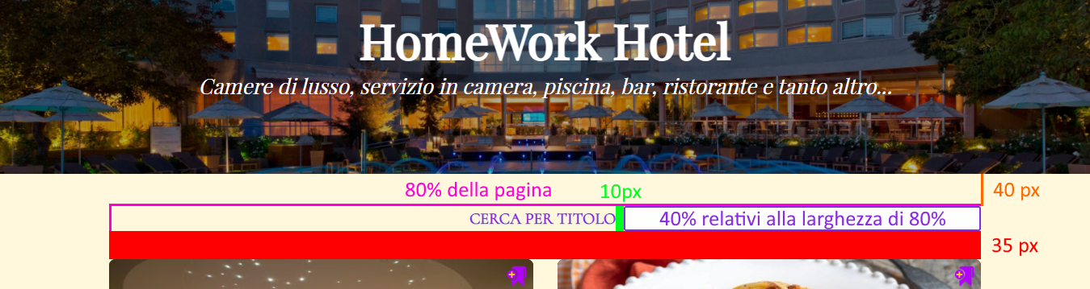
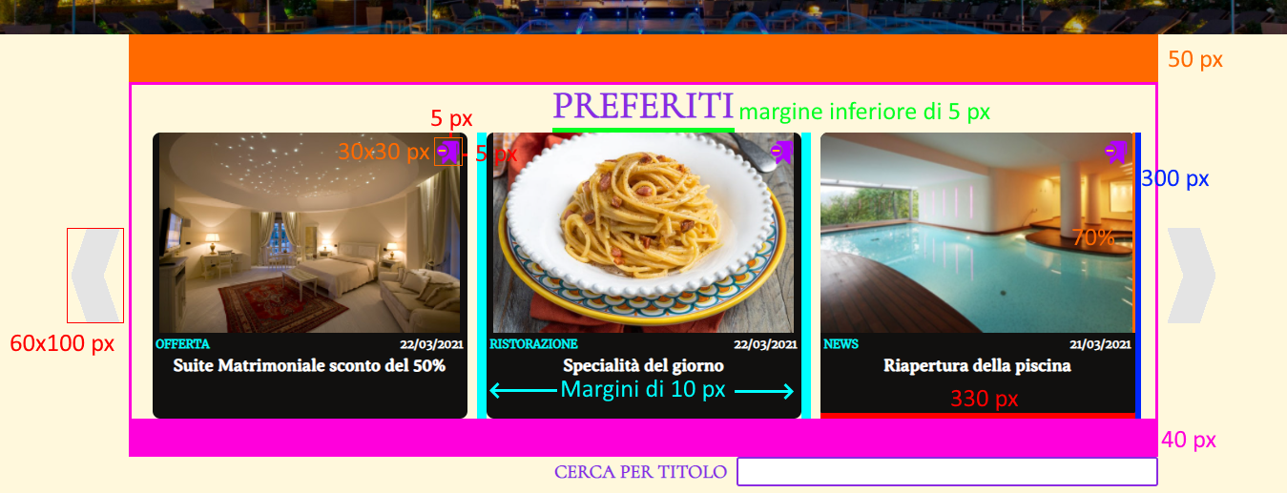
Search bar con sezione preferiti nascosta
Search bar con sezione preferiti visibile

Slide 4
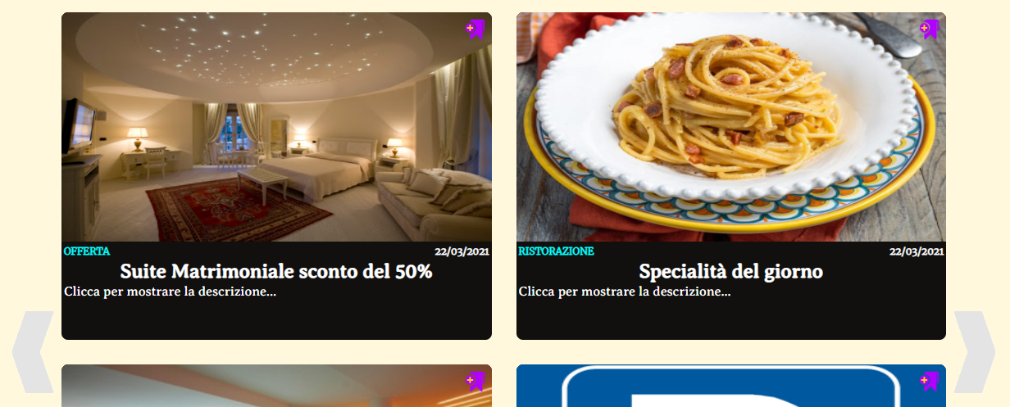
Sezione contenuti
Rispetto al MHW 1 le uniche modifiche sono l’aggiunta dei pulsanti per aggiungere i contenuti ai preferiti e i pulsanti di navigazione dei contenuti. Entrambe le aggiunte sono analoghe a quelle viste per la sezione dei preferiti.

Slide 5
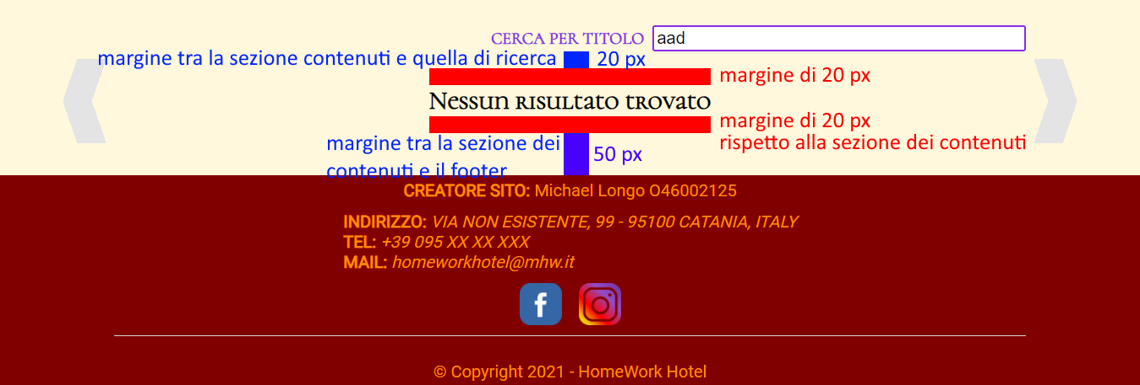
Sezione dei contenuti quando la ricerca non da risultati

Slide 6
NOTA
Pulsanti di navigazione dei contenuti: Ho deciso di introdurre questi pulsanti per mantenere la visualizzazione di una griglia 2x2 per i contenuti come nel precedente MHW. Le motivazioni sono due:
Se ho molti contenuti caricati la pagina diventa enorme, inoltre anche lo scorrere tra una sezione e l’altra o arrivare in fondo alla pagina diventa più lento. In questo modo risolvo questi due problemi.
Esteticamente mi piace di più una griglia 2x2
Pulsanti di navigazione dei preferiti: Le motivazioni sono le stesse a quelle per la navigazione dei contenuti con l’unica differenza che visualizzo solo una riga composta da massimo tre preferiti per volta.
Piccolo fix: Nel precedente MHW avevo creato un div #fake-nav per fare in modo che al caricamento della pagina la navbar non si sovrapponesse all’header. Questo div l’ho rimosso e ho impostato nell’header un margin-top pari alla dimensione della navbar (non so perché non ci ho pensato prima).

